Slide 1
Objective-C`
프로그래밍
가천대학교 일반대학원
강 산, 박태환

Slide 2
상속
오버라이딩
Objective-C만의 문법

Slide 3
Ⅰ. 상속

Slide 4
상속
◈ 정의
○ 클래스의 확장
- 이미 만들어져 있는 클래스에서 내가 원하는 부분을 추가하거나 변경하여 새로운 클래스를 생성
○ 규칙
- 자식 클래스가 부모 클래스를 상속
○ 상속을 받게되면 부모 클래스의 헤더에 선언된 메소드와 변수가 자식 클래스에 상속
- 부모 클래스에서 상속하지 않겠다고 선언해준 것은 상속되지 않음
부모 클래스
상속
자식 클래스
부모클래스의
일부분
일부 수정
필요부분 추가

Slide 5
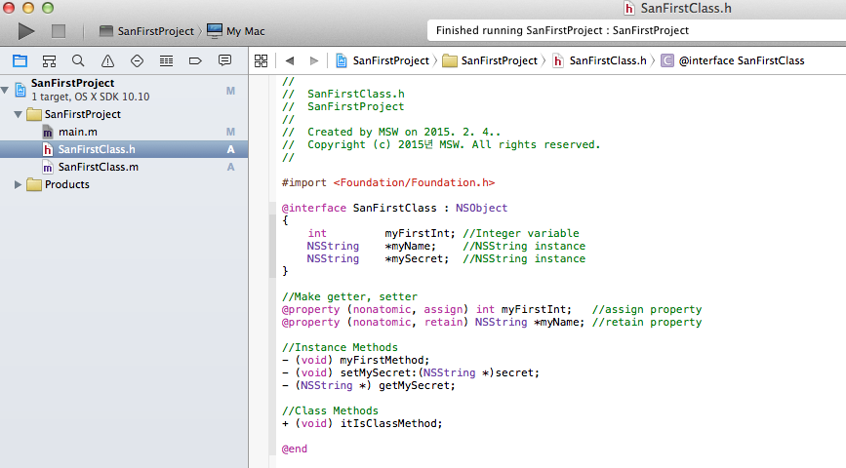
상속
◈ 정의
○ 모든 Objective-C의 Class들은 기본적으로 NSObject를 상속받음

Slide 6
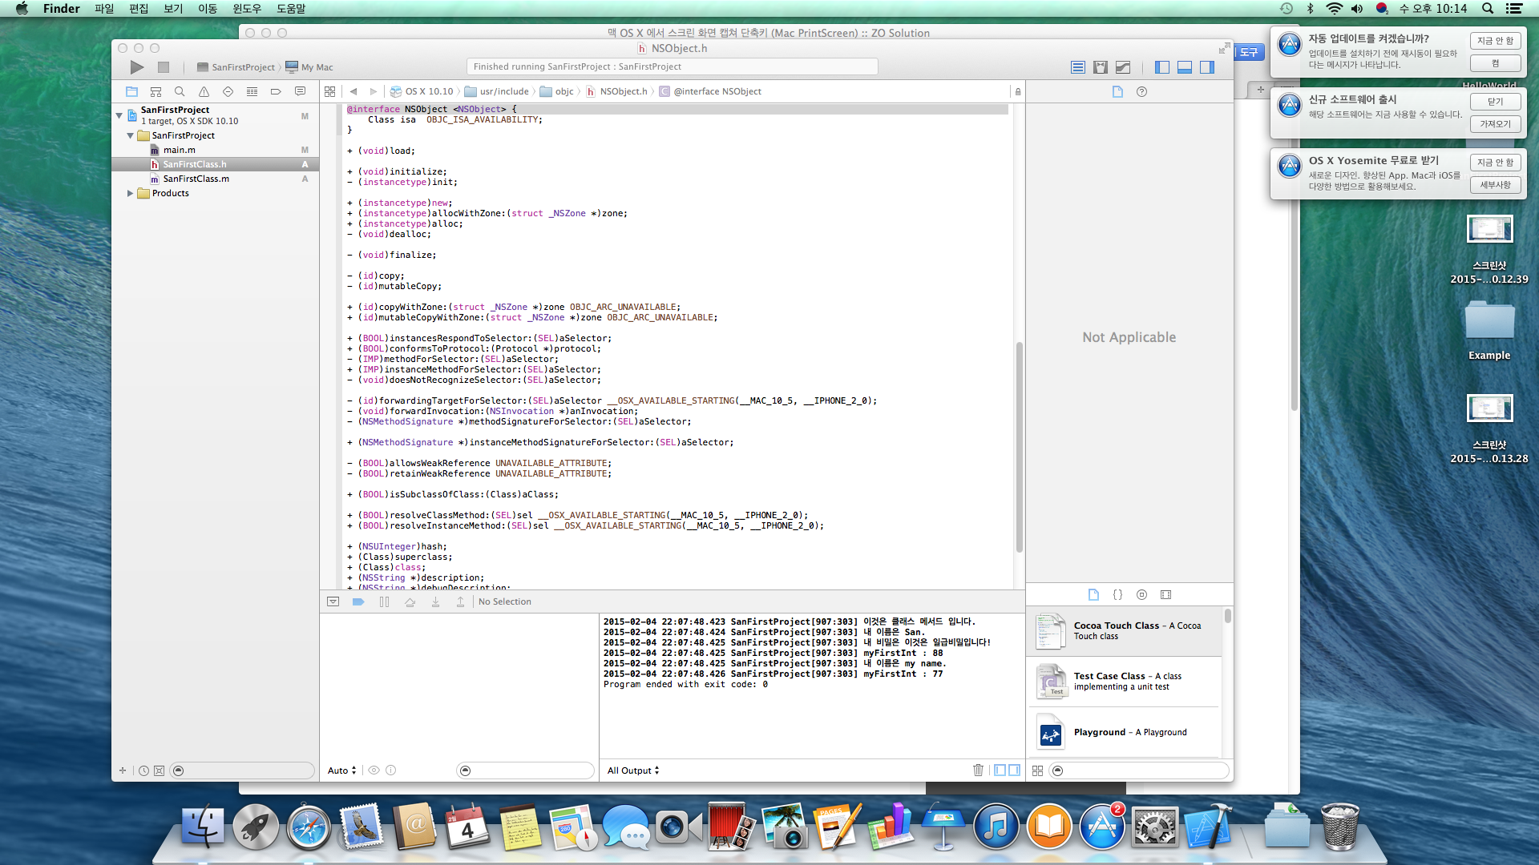
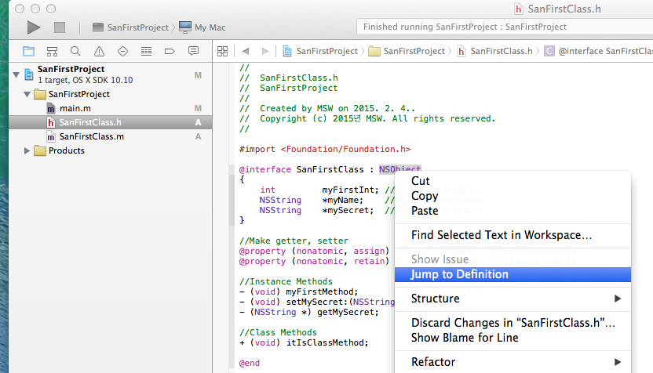
상속
◈ NSObject
○ Foundation framework에 포함된 NSObject.h 파일의 NSObject선언부

Slide 7
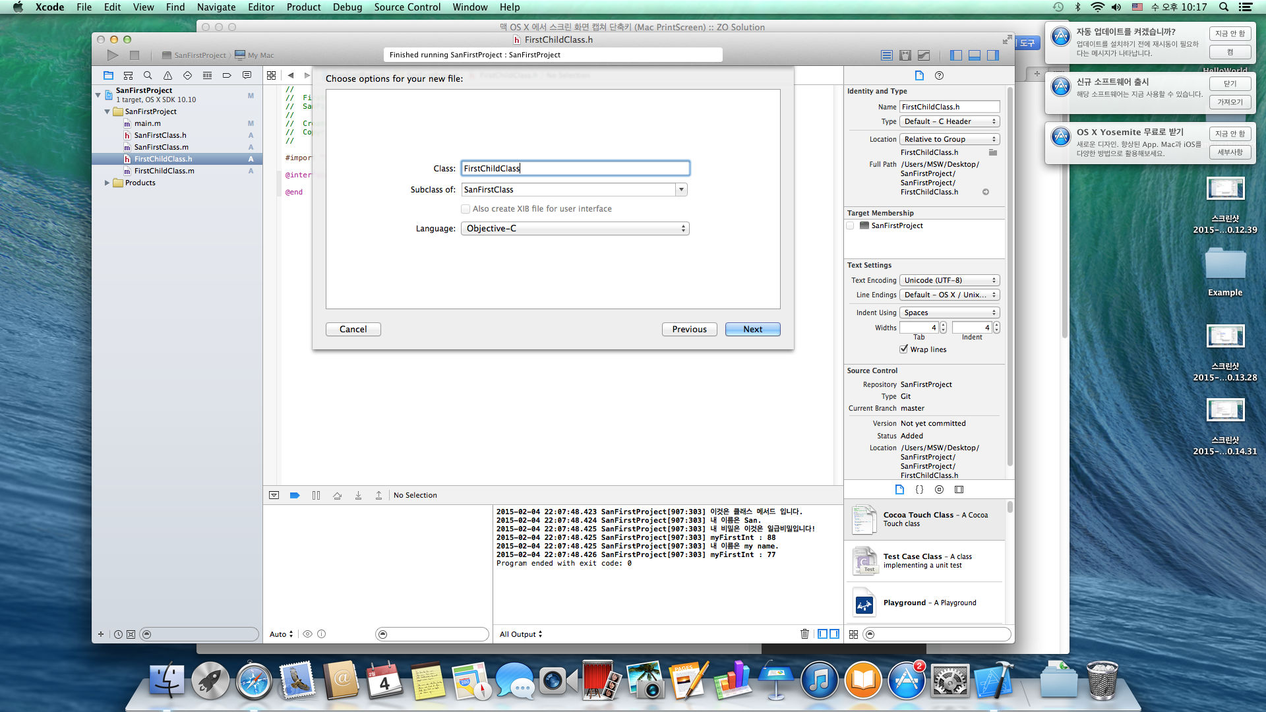
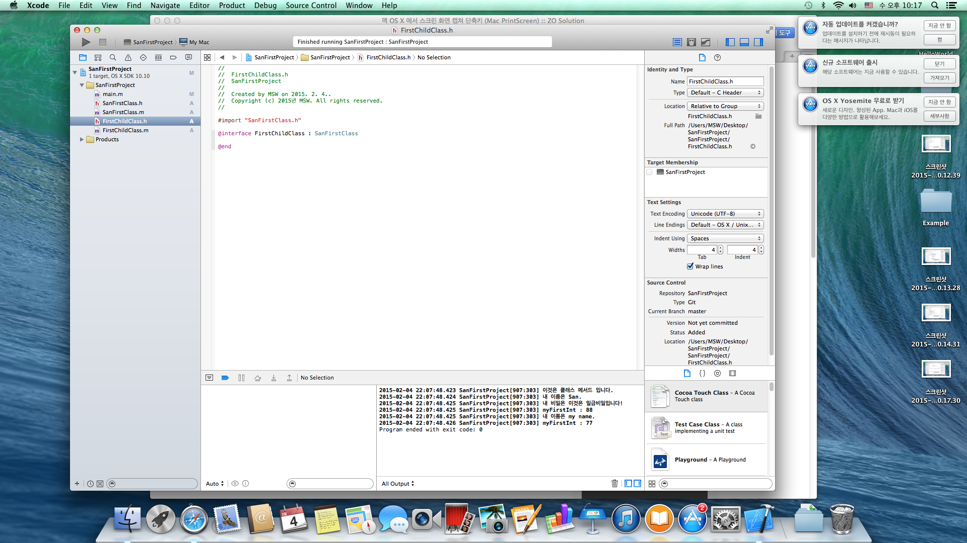
상속
◈ 상속 받을 클래스 지정
○ 클래스 생성시 상속받을 클래스를 지정

Slide 8
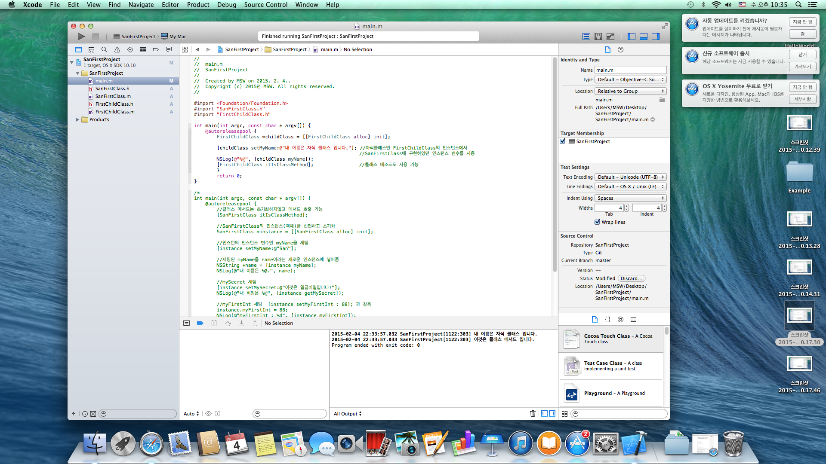
상속
◈ 상속 예제
Notes:
자식 클래스는 비어 있지만 부모클래스에서 미리 만들어 놓은 메서드와 변수를 사용 가능

Slide 9
Ⅱ. 오버라이딩

Slide 10
오버라이딩
◈ 정의
○ 오버라이딩(재정의)은 부모 클래스에서 물려받은 것들을 필요에 의해 부분적으로
자식 클래스에서 바꿔쓰는 것
○ 메서드를 부모 클래스에서 물려준 그대로 사용할 수도 있지만, 자신의 목적에 맞게
재정의해서 사용 가능 ☞ 같은 이름의 메서드를 물려받은 메서드에서 덮어씌울 수 있음
부모 클래스
상속
자식 클래스
부모클래스의
일부분
일부 수정
필요부분 추가

Slide 11
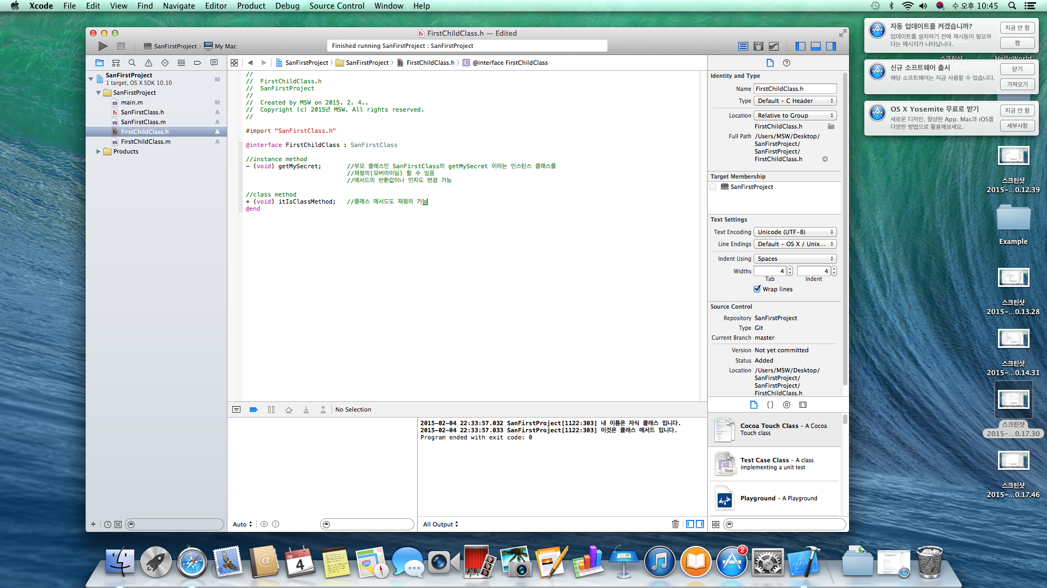
오버라이딩
◈ 메서드 선언
○ 자식 클래스의 선언부에서 부모 클래스와 동일한 이름의 메서드 선언

Slide 12
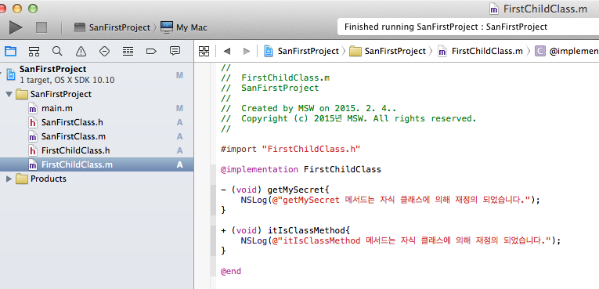
오버라이딩
◈ 메서드 구현

Slide 13
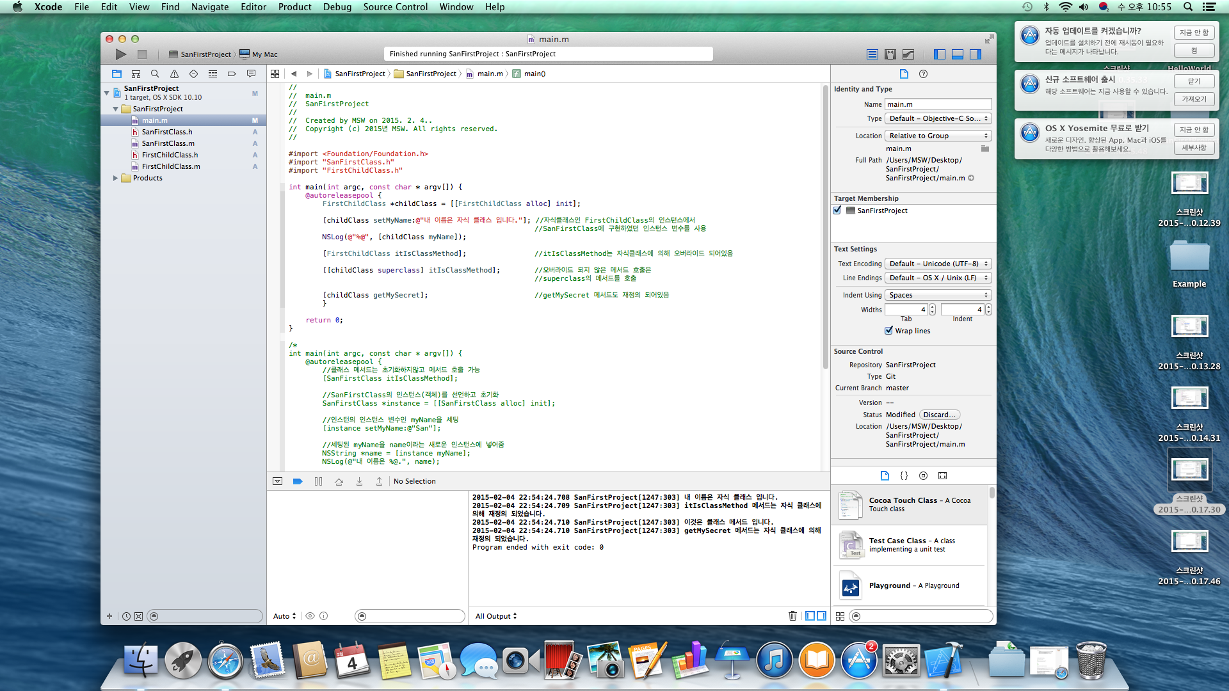
오버라이딩
◈ main에서 메서드 호출

Slide 14
Ⅲ. Objective-C만의 문법

Slide 15
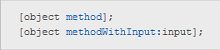
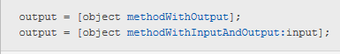
Objective-C만의 문법
◈ 메서드의 호출
○ 기본문법
- 다른 언어에서 말하는 오브젝트명.메소드명 이 여기서는 [오브젝트 메소드] 괄호에 둘러 쌓여있고
스페이스로 구분하는 형식
- 파라메터를 가지는 경우에는 [오브젝트 메소드:파라매터] 로 불림
(메소드와 파라매터 사이에 콜론이 존재)
- 리턴값이 있는 경우

Slide 16
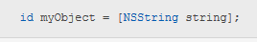
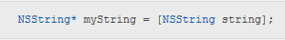
Objective-C만의 문법
◈ 메서드의 호출
○ 기본문법
- 클래스 메소드도 같은 문법으로 호출 가능
- id란 myObject가 어떤 오브젝트의 참조도 될 수 있다는 뜻으로, 컴파일 할 때에도 클래스 타입을
알지 못한다는 뜻
- 여기서는 NSString이란 것을 알 수 있기에 아래와 같이도 쓸 수 있음
- 오브젝트 타입 옆에 *(asterisk)가 있는걸 볼 수 있는데 모든 Objective-c의 오브젝트 변수들은
포인터 타입이기 때문 - id 타입은 이미 포인터 타입으로 정의 되어 있기 때문에 *(asterisk)를 붙일 필요가 없음

Slide 17
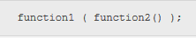
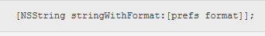
Objective-C만의 문법
◈ 메서드의 호출
○ Nested 메세지
- 일반적인 많은 프로그래밍 언어에서 Nested 메소드나 함수를 호출할 때 위와 같은 문법을 사용
- Objective-C에서의 표현방법

Slide 18


Objective-C만의 문법
◈ 메서드의 호출
○ 다중 파라매터를 가지는 메서드 호출
- 메서드 명을 여러 조각으로 나누어 사용
- 메서드를 호출하는 방법
- 즉, 파라매터명이란 것이 존재 하지 않는다는 뜻이며 런타임 시스템에서 메서드 명은
writeToFile:atomically: 로 인식

Slide 19
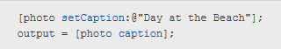
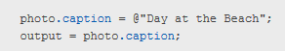
Objective-C만의 문법
◈ 접근자
○ Objective-c의 모든 인스턴스 변수들은 private이므로 접근자를 사용하여 접근
○ 일반적인 문법
- 인스턴스 변수를 직접 읽는다는 뜻이 아니라 caption이라는 메서드를 호출 - Objective-C에서는 일반적으로 getter 메서드에 get을 붙이지 않고 사용
○ .(dot)을 이용한 문법
- .(dot)는 접근자(getter and setter)를 위해 Objective-C 2.0에 새로 추가된 문법 - .(dot)는 일반 메소드 호출에는 사용할 수 없음

Slide 20
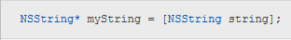
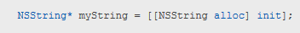
Objective-C만의 문법
◈ Object의 생성
○ 자동할당
- 자동으로 생성하여 할당해 주는 편리한 방법 - Objective-C에서는 대부분 아래에 있는 수동할당방법을 사용하여야함
○ 수동할당
- 메서드의 Nested된 호출방식 - NSString클래스의 alloc메서드를 호출(메모리를 확보하고 오브젝트를 인스턴스화 )
- 생성된 오브젝트의 init 메소드를 호출 - init은 주로 초기화 작업(ex : 내부 변수들의 인스턴스를 생성하는 작업)

Slide 21

Objective-C만의 문법
◈ Object의 생성
○ 수동할당
- 값을 가지는 init을 호출하는 경우

Slide 22
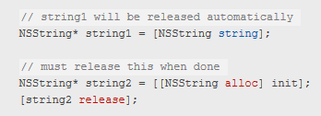
Objective-C만의 문법
◈ 기본적인 메모리 관리
○ alloc을 이용하여 수동적으로 오브젝트를 생성하였을 경우에는 이를 release 하는
작업이 필요 ○ 반대로 자동으로 할당해주는 방법으로 생성한 오브젝트는 수동으로 release 하면 프로그램에 문제를 발생시킴
Notes:
Mac OS X에서 돌아가는 어플리케이션을 개발한다면 garbage collection을 사용
복잡한 경우를 제외하고는 메모리 관리를 하지 않아도 됨
하지만 우리는 항상 garbage collection을 제공하는 환경하에서 작업하는 것이 아니기 때문에 메모리관리를 이해해야함

Slide 23
Objective-C만의 문법
◈ 클래스
○ 클래스를 만드는 방법은 .h 파일에 인터페이스를 적고 .m 파일에 내용을 적으면 됨
○ .h 파일 - 인스턴스 변수와 퍼블릭 메서드의 인터페이스를 정의
○ .m 파일
- .h에 정의한 인터페이스들을 implement함
- private메서드들을 정의

Slide 25
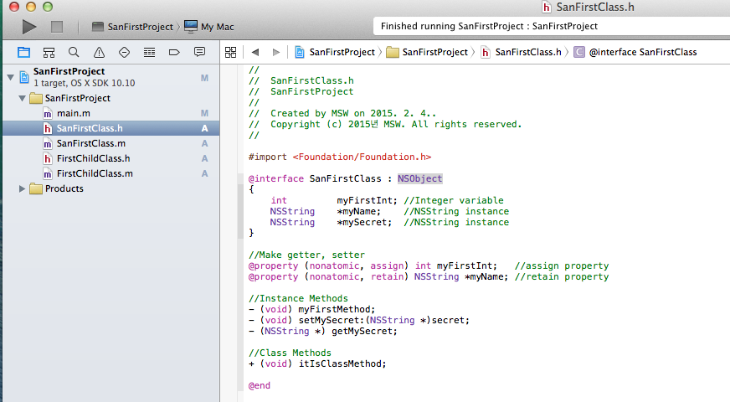
오버라이딩
◈ SanFirstClass의 선언부

Slide 26
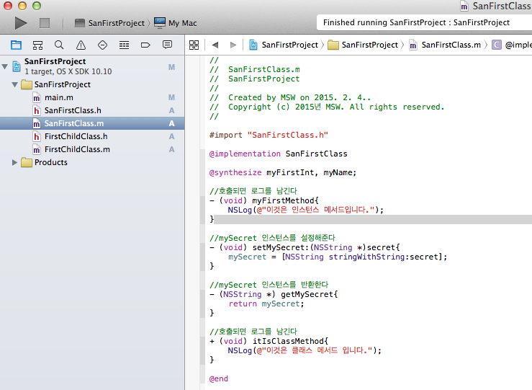
오버라이딩
◈ SanFirstClass의 구현부

Slide 27
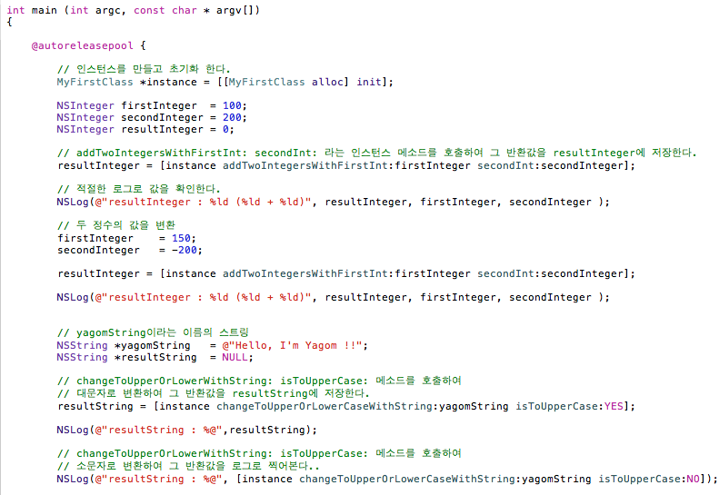
메서드의 선언과 반환값
◈ main

